Slide 1

VERA
Lección 8 para el 23 de mayo de 2026

Slide 2

„A i vera tani uverenost ko odova so nadinajamen thaj uverenost ko odova so na dikajale.“ (Евреите 11:1)

Slide 3

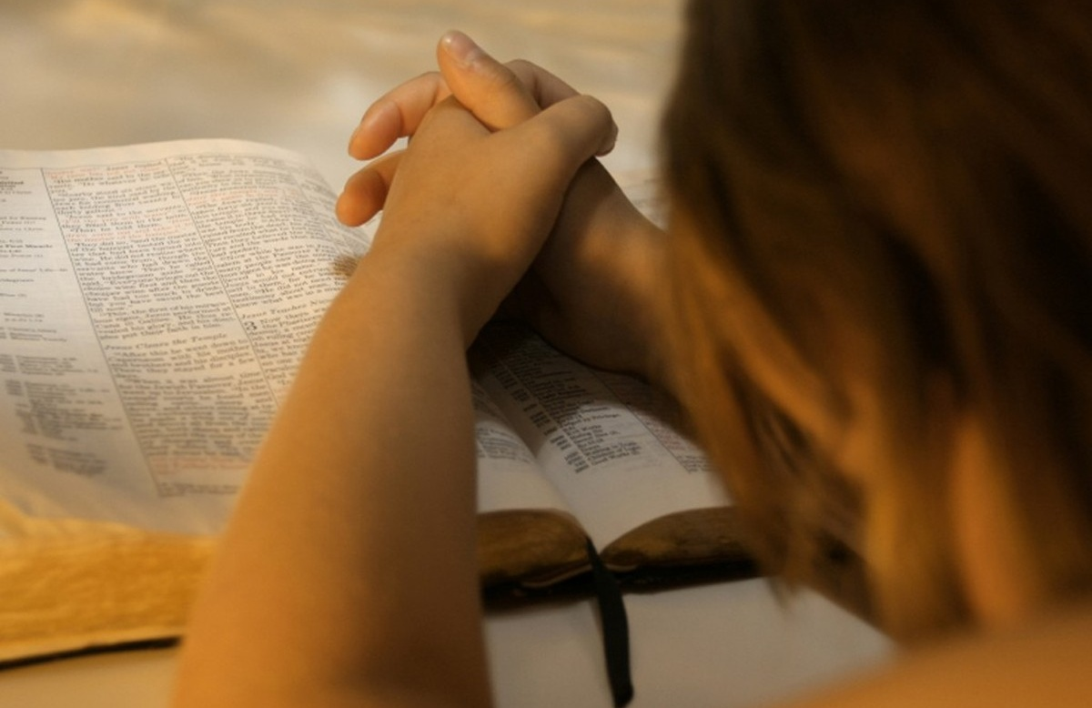
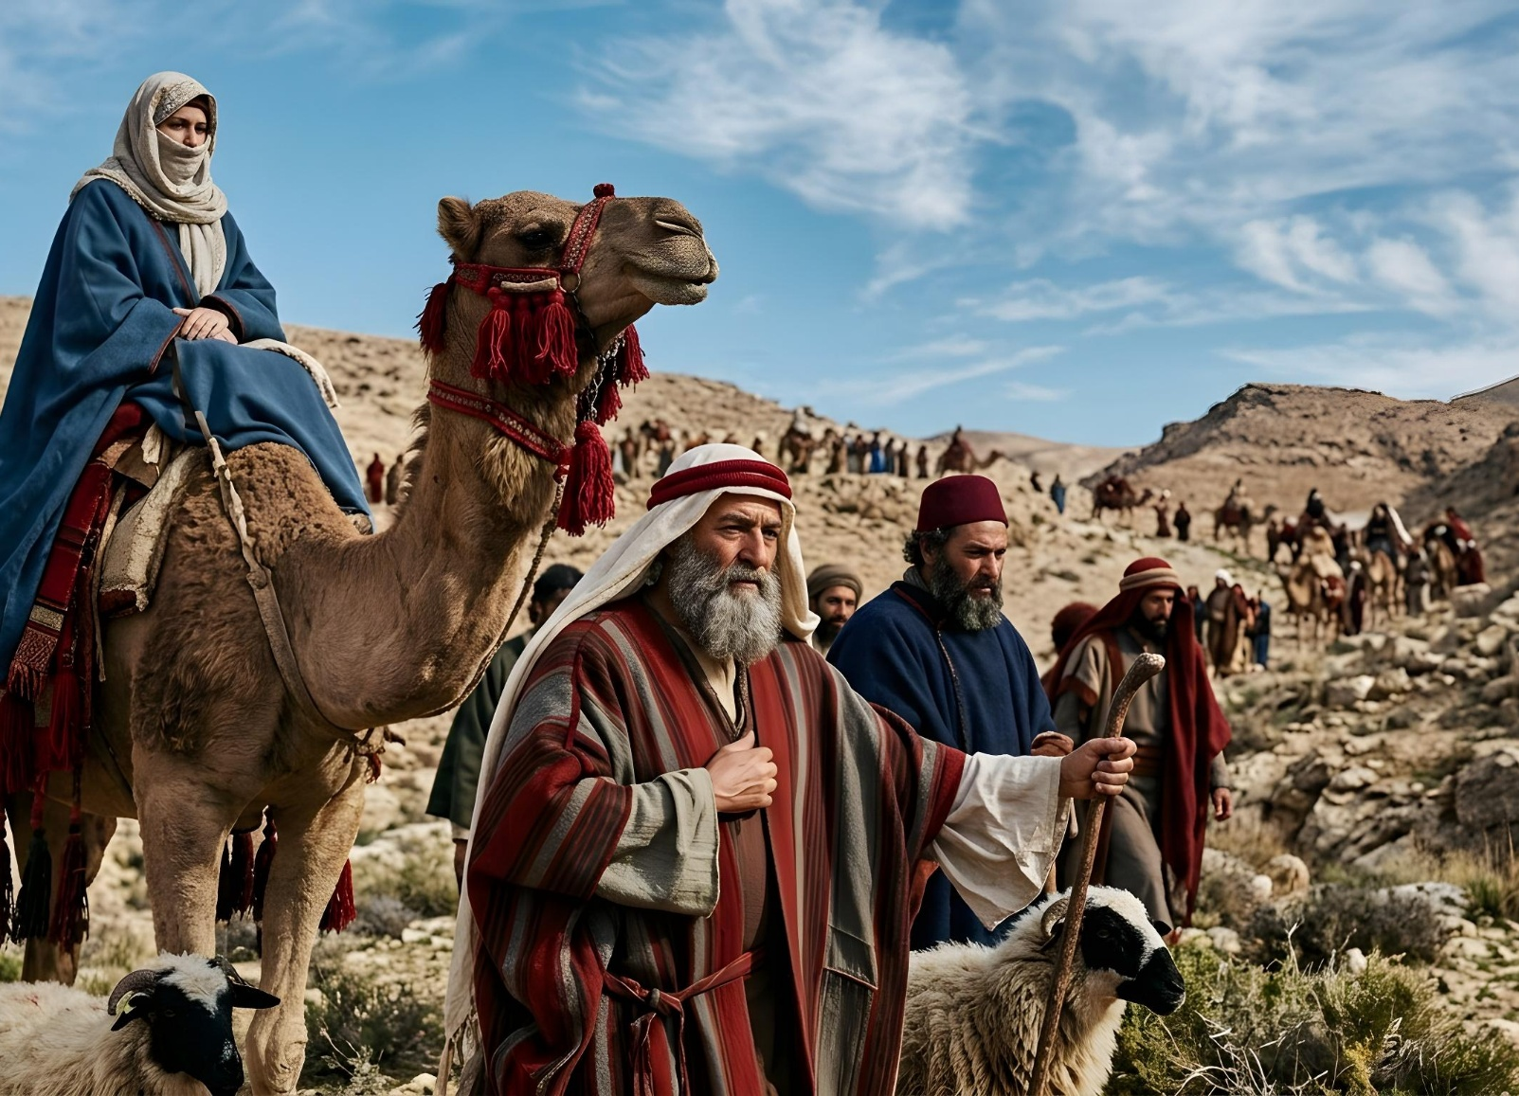
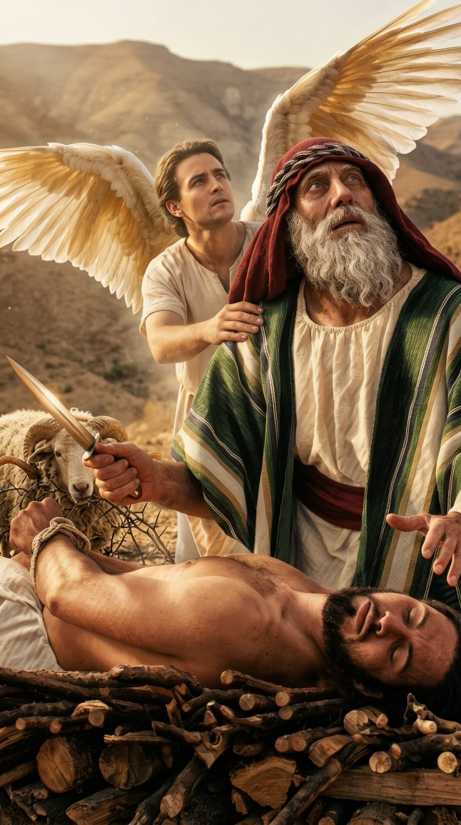







Pencaribaja e Devle, proucibaja i Biblija thaj i molitva mora te ovel len jek zaednicko elemnti za da te acoven transformacija ko amare zivotija: I VERA
Bizo vera, akala elementija acovena samo djandipa ili besmislena ritualija.
Ali, veraja, ola tane mokna alatke so ka anen amen ci ko najbaro nivo ko amaro duhovno iskustvo: ,,Sa i mozno za okolese kova veruinela“ (Marko 9:22).
Razlicna dikiba tari Vera
  Vera thaj znakija
  I Merka taro pacajba
  Vera thaj cuvstvija
Soj tani i Vera?
  Definicija thaj baripe e verako.
  I Vera taro Isus

Slide 4

RAZLICNO DIKIBA E VERAKO

Slide 5


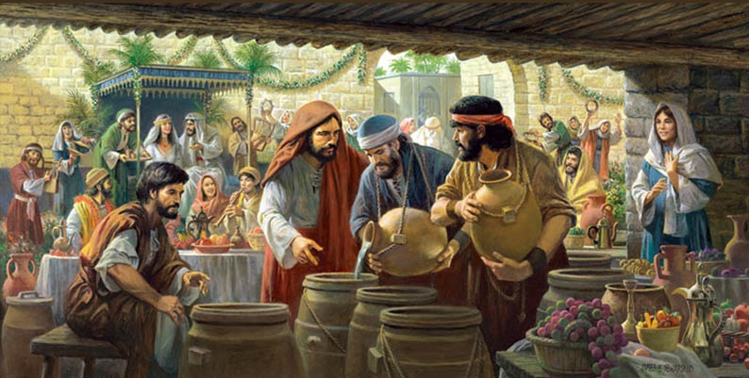
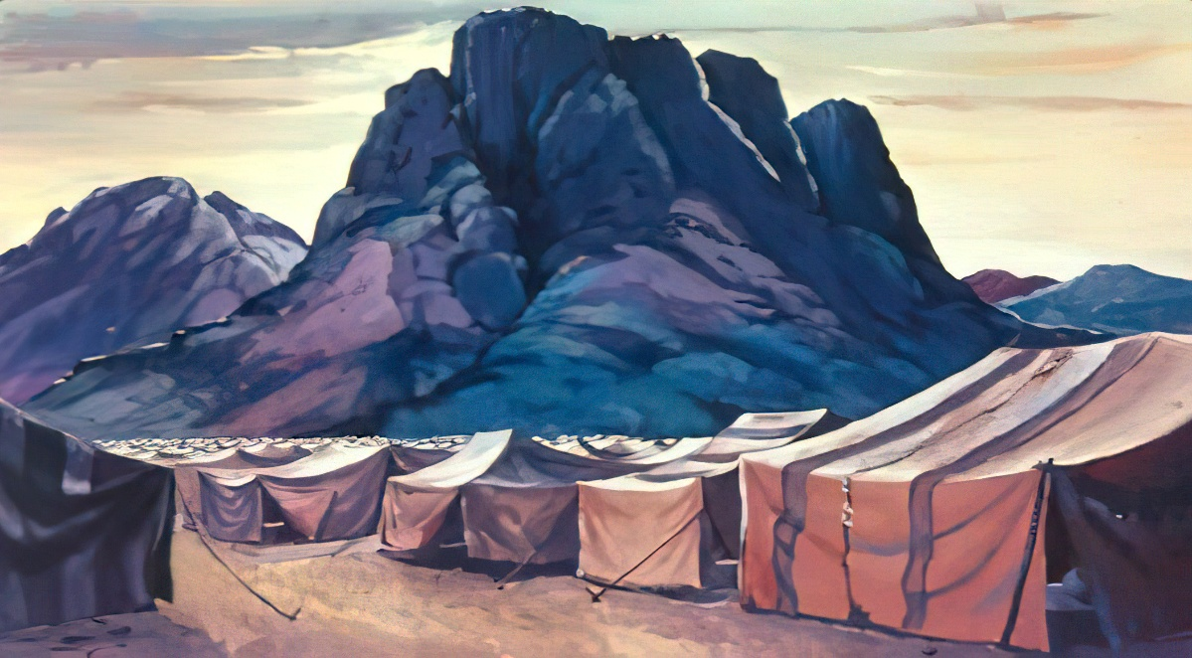
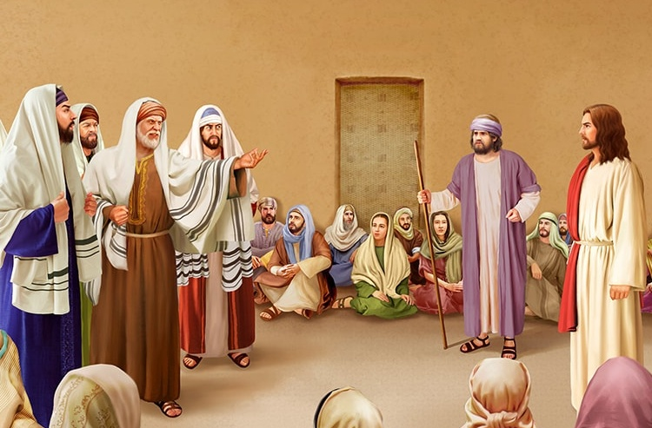

I VERA THAJ O ZNAKIJA
„Tegani O Isus vakerga:,,Ako na dikena znakija thaj cudija, nane te veruinen.“ (Јован 4:48).
Jek znako tano pencardo belego ili demonstracija dendo za da te potvrdinelpe i inspirimi poraka ili te podrzinelpe e Devleso avtoriteti. Iako o znako generalno svatinelape sar cudotvorno nastan – sar ko bijav ki Kana (Jovan 2:11) – o fakti deka o Izraelcija kampinge ki Planina Sinaj za da te pokloninenpe e Devlese (Izlez 3:12) ine dendo thaj sar znako.
O Fariseja zamolinge e Isuse te pokazinel olenge znako taro kova bilo dikiba so bi saj te dokazinel deka Ov tano i Mesija, za da saj te pacan Oleste (Marko 8:11).
O Isus ine razocarimo so rodinge znako za da te opravdinel piro nedostatok tari pacajbe (Marko 8:12). Keda nekoj na mangela te pacal, nijek znako nane te ubedini le.
O Devel dengamen dobrovolno dokazija za Piro Lafi thaj ki priroda okolenge kola mangena te pacan, te pacan. Sepak, isi tan za somnez. Adalese, O Isus dengalen posebno blagoslov okolenge ,,kola na dikle, a sepak poveruinge“ (Jovan 20:29).

Slide 6


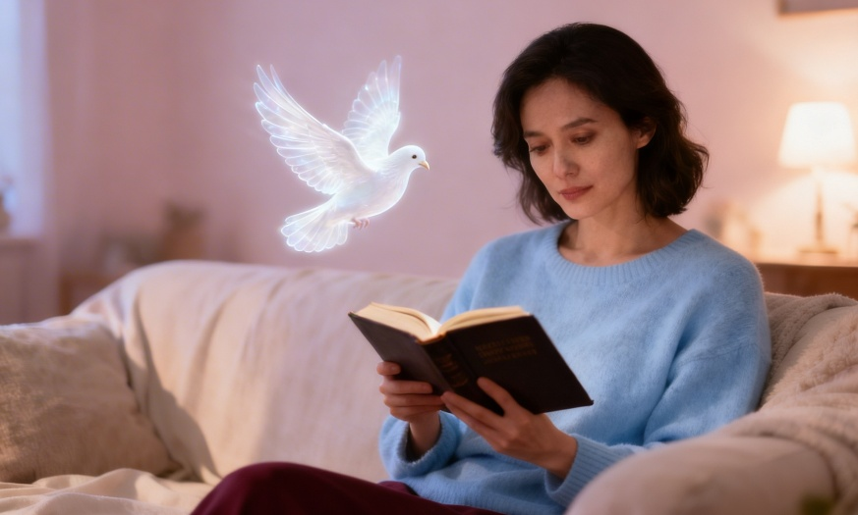
I MERA TARI VERA
„Tegani O Devel penga: Te ovel tumen pacajba sar jek zrno, saj te vakeren akale crnicake: ,,Te ikloven thaj te zasadinen tumen ko more; thaj oj ka sunel tumen.(Лука 17:6)
Postoinena razlicna merke e pacajbase:
O Pacajbe e apostolengo
O Pacajbe e Petareso
O Pacajbe e dadeso
O Pacajbe tari Hananejka
O Pacajbe taro serutno
O Pacajbe e Stefaneso
Sar saj te ni avel tumen pacajbe? (Marko 4:40)
Tumen tikne ko pacajbe! (Matej 14:31).
Pomozinen mire tikne verake (Marko 9:24).
Baro si tumaro pacajbe (Matej 15:28).
Na araklum asavko pacajbe ni ko Izrael (Luka 7:9).
Manus perdo veraja (Dela 6:5).
Ocigledno tano deka o pacajbe saj te bajrol sar so iklovela o koreno taro bipacajbe. O Ubediba mora pohari te zameninel i sumna. Amari molba trebela te ovel: ,,Bajrar amaro pacajbe! (Luka 17:5).
Preku o delo taro Sveti Duho,o prouciba tari Biblija thaj amaro iskustvo e Devleja , ka saj te zabelezina deka ,,amaro pacajbe bajrola“ (2 Solunjanite 1:3).

Slide 7

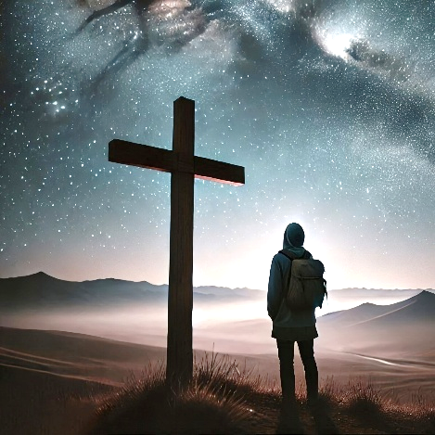
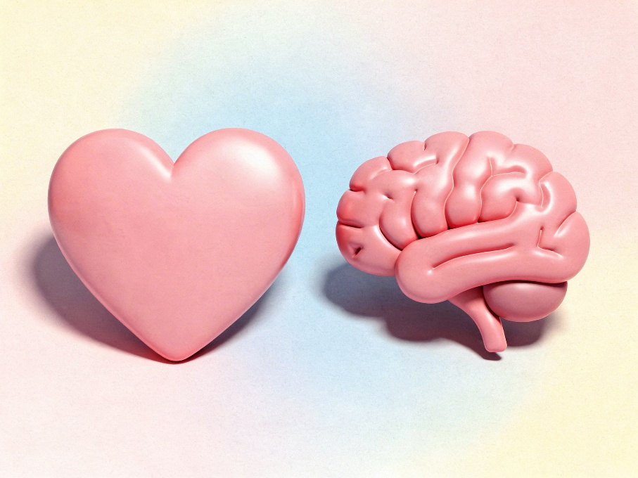
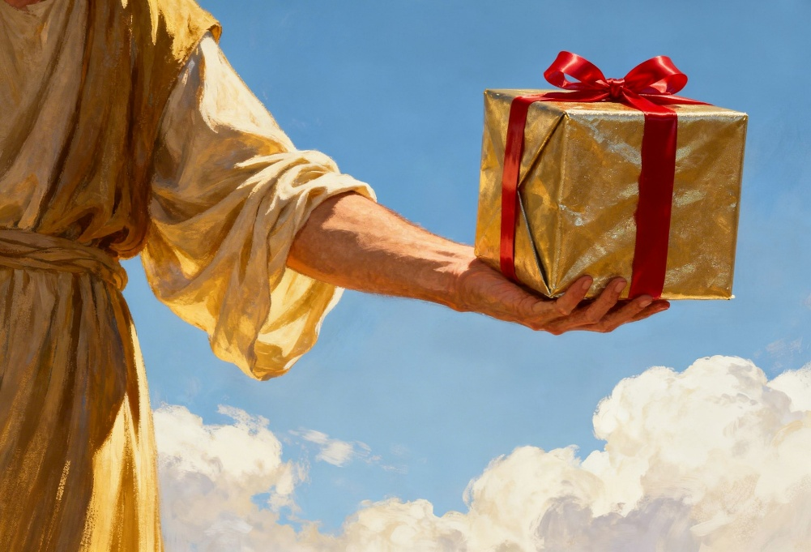
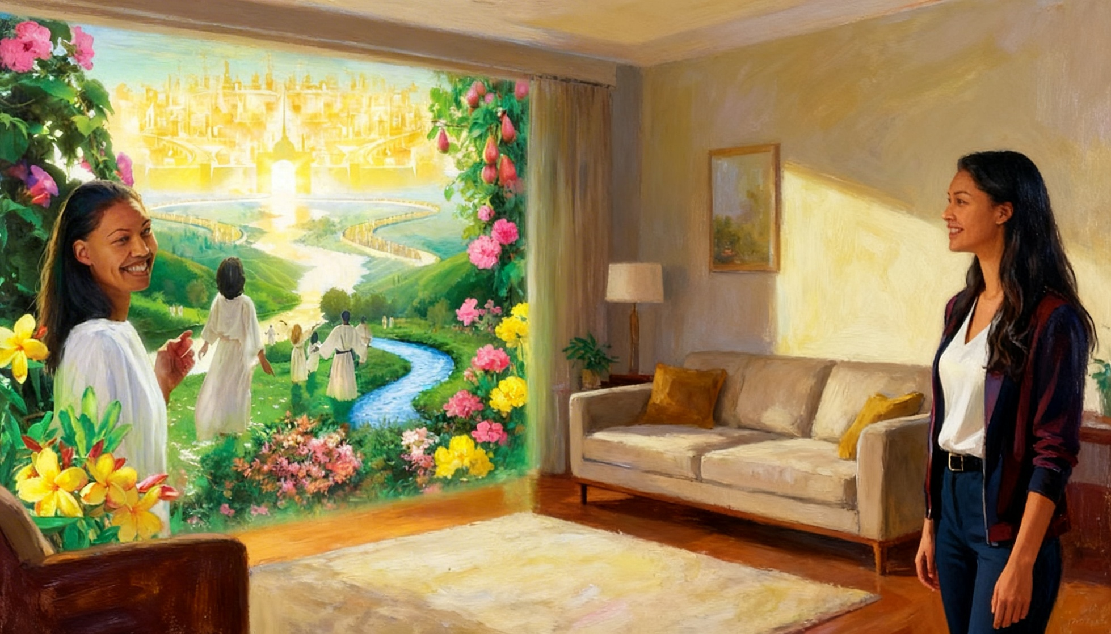
PACAJBE THAJ CUVSTVIJA
„Sose pali blagodat inen spasime preku vera, thaj odova nane tumendar korkori; odova tano dar E Devleso“ (Ефесјаните 2:8).
Dali i vera tani cuvstvo ili racionalno cin?
O Odgovor ko akava puciba tano vazno. Nane isto te vakerelpe ,,CUSTVUINAVA MAN spasimo“ sar te vakerelpe ,,CANAVA deka inum spasimo“.
Ali, te pocmina taro pocetok. Kova tano o poteklo e veratar? I Vera avela taro Devel, a Ov delamen ola sar dar (Rimjanite 12:3), Efesjanite 2:8
Keda o pozitivno reagirinaja ko odova dar – keda pocminaja te praktikuina i vera – adaja vera sozdainela cuvstvija amende sar soj tane n.p Radost, mir thaj cuvstvo ko duhovno olesniba.
Ali samoto korkori vera nane cuvstvo; oj tani ,,sigurnost“ thaj ,,ubediba“ (Evreite 11:1). Odova nane nesto so zavisinela taro amaro raspolozejne. Keda cuvstvuinava man slabo ili cuvstvuinava deka miro spasenije tano dur, tegani mora te praktikuinav najvise i vera.

Slide 8

SOJ TANI I VERA

Slide 9

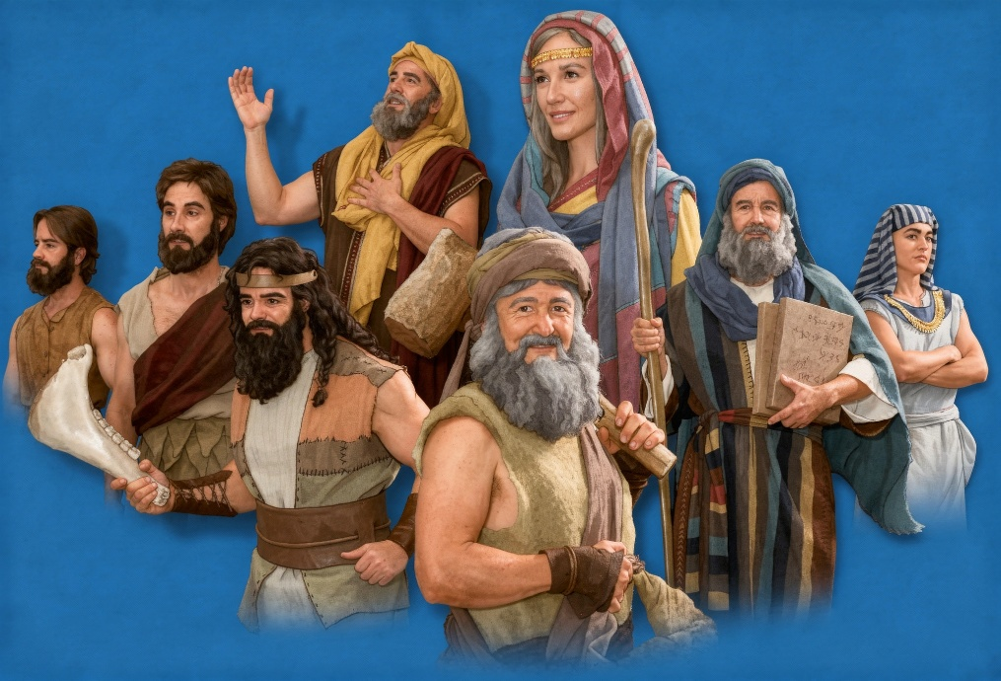
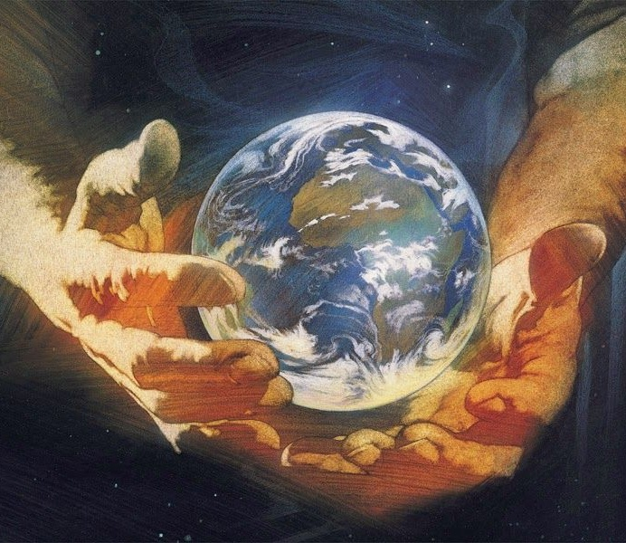
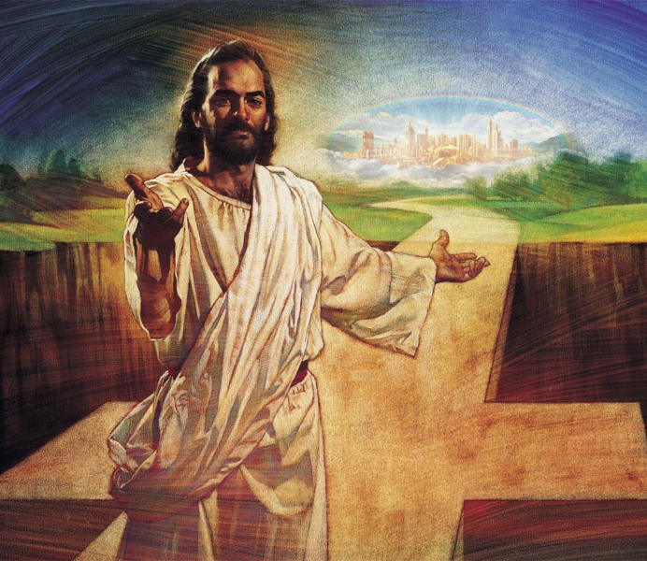
DEFINICIJA THAJ RAZVOJ TARI VERA
,, A i vera tani uverenost ko odova kote so nadinajamen thaj uverinajamen ko odova so na dikajale“ (Evreite11:1)
Vezbinen i vera ,kozom thaj te ovel tikni (Matej 17:20).
Prouciba i Biblija (Rimjanite 10:17).
Molinen e Devle te bajrakerila (Luka 17:5).
Ma predinen tumen bashi o somnez (Marko 9:23-24).
Ma temelinen tumari vera vrz i vera taro javera (Matej 25:8).
Odgovorinen bashi O Sveti Duh (Galantjanite 5:22)
Redovno praktirinen tumari vera (2 Korintjanite 5:7).
Ko Evreite 11:1, 3 thaj 6 nudinelape amenge buli definicija za i vera. I Vera tani tesno povrzimi so amaro koncept za e Devlese. Oj vodinela amen te veruina Oleste sar Sozdaditeli thaj Nagraduvaci.
Taro ostatok tari glava, O Pavle raskazinela za i vera ko but roma thaj romna kola sluzinena amenge sar primerija thaj ohrabruvajne, za da te na gubina srce ci keda acikeraja amari nagrada.
Sar so diklam, ko sa isi amen isto nivo ki vera. Sar saj te bajrakerav i tikni ili i po bari vera so isiman ?

Slide 10


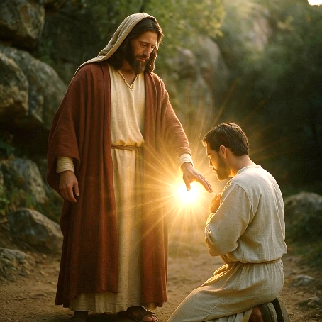
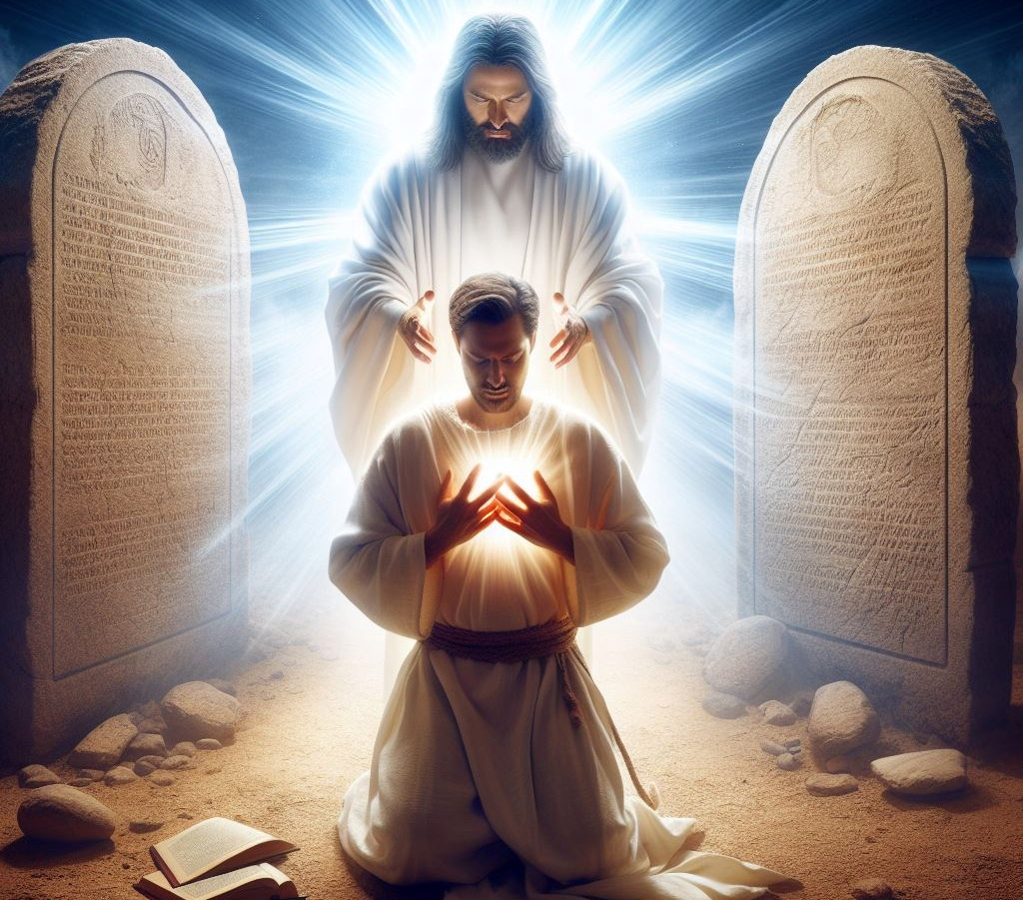
I VERA E ISUSESO
„Akate tano o trpiba taro sveta; akate tane okola kola pazinena E Devlese zapovedija thaj i vera ko Isus“ (Otkrovenie 14:12).
Amen, o verna so zivinaja pase ci k iraniba e Isuseso, razlikuinajamen ko duj buka mora te ,,pazinalen“ (te pokorinamen ili te arakalen): o zapovedija thaj i vera e Isusesi (Oktrovenie 14:12).
O Zakoni (zapovedija) thaj o Evangelie (vera) tane obedinime. O Manus nasti te pokorinelpe bez te ovel le vera, nitu te veruinel bez te pokorinelpe. Akana , so znacinela i vera e Isusesi?
Te ovelpe poslusno e Isusese thaj Olese Lafese
Te ovelpe sekojdnevno iskustvo e Isuseja
Te kera e Isuse ventar ko amaro zivoto
Dosledno te zivinelpe so amari vera
Te zasnovinelpe amari vera ko Isus
Te odrazinelpe O Isus ko amaro zivoto
Te prifatinelpe o daro ki Olesi blagodat
Veraja ko Isus, amen inam opravdime (Rimjanite 5:1), osvetime (Dela 26:18) thaj acovaja Devlese cave (Jovan 1:12).

Slide 11

„Doverinen tumen, tegani, ko Devel O Isus te vodinel tumen cekori palo cekori ko pravo drumo. Saj te stekninen sigurnost thaj sila ko sekova cekori so ka prezeminen, sebepeja saj te oven sigurna deka tumaro vas tano ko Olesoro vas. Saj te ,,prastan thaj te na cingoven“, saj te can thaj ma te onesvestinen tumen“ sose saj te diken veraja deka isi tumen tumaro vas e Isusese vasteja. Nane te peren ko obeshrabruvajne, sose ci keda prodolzinena te pencaren e Devle , veruibaja Oleste, ka ovel tumen sigurnost deka Okova kova nikad na mukla okolen kola celosno veruinena Oleste tano tumaro Pomocniko.“
Е. Г. В. (Бог се грижи за нас, 27 октомври)

